Slide 1
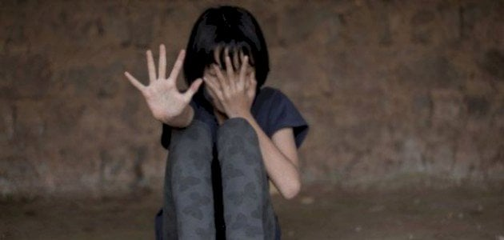
ورشة عمل ماذا نفعل للقضاء على الاتجار بالأشخاص مقدمة من قبل ا.م.د عبير داخل حاتم م.د لقاء عبد الزهرة abeer@copew.uobaghdad.edu.iq كلية التربية البدنية وعلوم الرياضة للبنات - جامعة بغداد 8/4/2024

Slide 2
المحاور: - مفهوم الاتجار بالأشخاص . - وأشكاله المختلفة. - الأسباب والعوامل التي تؤدي إلى الاتجار بالأشخاص. - تأثيرات الاتجار بالأشخاص على الضحايا والمجتمعات. -التشريعات الوطنية والدولية المتعلقة بمكافحة الاتجار بالأشخاص. -الجهود الدولية والمحلية لمكافحة الاتجار بالأشخاص، بما في ذلك التعاون بين -الوسائل التي يمكن أن يتخذها الأفراد للحد من الاتجار بالأشخاص والتعامل معها. -دراسات حالة وتجارب ناجحة في مكافحة الاتجار بالأشخاص في بعض الدول.

Slide 3
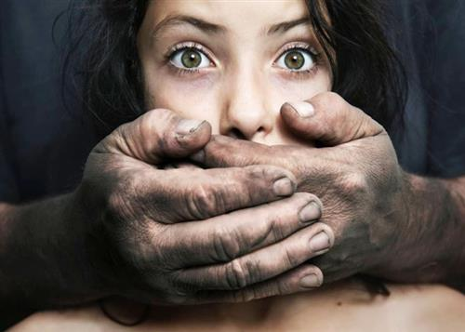
مصطلح الاتجار
يشير بالأشخاص عادةً إلى تعريض الأفراد
لأوضاع استغلالية أو إبقائهم فيها من أجل تحقيق مكاسب اقتصادية

Slide 4
مفهوم الاتجار بالاشخاص
هو استغلال الأفراد من خلال القوة أو التهديد أو الاحتيال أو الاستغلال الاقتصادي، بهدف الحصول على العمل القسري أو الخدمات الجنسية أو استخدامهم في أغراض أخرى بشكل غير قانوني ودون موافقتهم. يتمثل الهدف الرئيسي للاتجار بالأشخاص في الحصول على الربح على حساب حرية وكرامة الضحايا.

Slide 5
أشكال الاتجار بالأشخاص
:الاتجار بالعمالة القسرية: حيث يتم استغلال الأفراد في العمل بشكل قسري دون حرية اختيار، سواء في العمل المنزلي أو الصناعي أو الزراعي.
الاتجار بالجنس: ويشمل استغلال الأفراد في أعمال البغاء والدعارة بشكل قسري، سواء عبر الاتجار بالنساء أو الأطفال.
الاتجار بالأعضاء البشرية: حيث يتم استخراج أعضاء الجسم من الأفراد بطرق غير قانونية لغرض زراعتها أو بيعها.
الاتجار بالأطفال: ويشمل استغلال الأطفال في العمل القسري أو الجنسي أو استخدامهم في عمليات التسول أو الجريمة.
الاتجار بالزواج: حيث يتم استغلال الأفراد عبر زواجهم بشكل قسري دون موافقتهم.تلك فقط بعض أشكال الاتجار بالأشخاص، وهناك تنوع كبير في الطرق والأساليب التي يتم من خلالها استغلال الأفراد بشكل غير قانوني وغير أخلاقي.

Slide 6
أسباب وعوامل تسهم في حدوث الاتجار بالأشخاص
الفقروالتشدد الاقتصادي: عندما يكون الأفراد في حاجة ماسة إلى المال، يصبحون عرضة للإغراءات التي قد تتضمن الدخول في شبكات الاتجار بالبشر.
انعدام توافر على فرص العمل: عندما يكون هناك نقص في الفرص الاقتصادية والعمل المنتظم، يمكن أن يلجأ الأفراد إلى العمل في بيئات غير آمنة وتكون عرضة للاستغلال.
النزاعات والحروب: يتم تشجيع الاتجار بالأشخاص خلال فترات النزاع والحروب نتيجة للفوضى وضعف النظام القانوني.
الظروف الاجتماعية والثقافية: تشمل العوامل الثقافية التي تسهل قبول الاستغلال والممارسات الضارة، بالإضافة إلى التمييز الجنسي وعدم المساواة بين الجنسين.
الهجرة غير الشرعية: يكون الأفراد المهاجرون غير الشرعيين عرضة لخطر الاستغلال نتيجة لعدم وجود حماية قانونية وتعرضهم للابتزاز والاستغلال من قبل المهربين والمتاجرين بالبشر .

Slide 7
تأثيرات الاتجار بالأشخاص على الضحايا والمجتمعات تكون مدمرة وشاملة
وتشمل:تدمير الحياة الشخصية: يعاني الضحايا من آثار نفسية وعاطفية خطيرة، بما في ذلك الصدمة والاكتئاب واضطراب ما بعد الصدمة.
الضرر الجسدي والصحي: قد يتعرض الضحايا للعنف الجسدي والاستغلال الجنسي، مما يؤدي إلى إصابات جسدية وأمراض مزمنة.
الفقدان الاجتماعي والعائلي: يفقد الضحايا ثقتهم في الآخرين ويعانون من انعزال اجتماعي وفقدان الروابط العائلية والاجتماعية.
الاستبعاد القانوني: يمكن أن يعاني الضحايا من عدم الوصول إلى العدالة والحماية القانونية بسبب خوفهم من الانتقام أو عدم الثقة في النظام القانوني.
الآثار الاقتصادية: يتعرض المجتمع لفقدان القوى العاملة وفقدان الفرص الاقتصادية نتيجة لاستغلال الأشخاص في العمل والخدمات الجنسية.
الضرر الاجتماعي والثقافي: يؤدي الاتجار بالأشخاص إلى نشر ثقافة العنف والاستغلال والتمييز، مما يؤثر سلباً على القيم الاجتماعية والثقافية للمجتمعات.هذه بعض الآثار الرئيسية للاتجار بالأشخاص، وتبقى هذه الجريمة تحديًا كبيرًا يتطلب التصدي لها على مستويات متعددة.

Slide 8
تشريعات واتفاقيات وطنية ودولية تهدف إلى مكافحة الاتجار بالأشخاص
:بروتوكول الأمم المتحدة لمنع ومكافحة الاتجار بالبشر: وهو اتفاقية دولية تحت إطار الأمم المتحدة تهدف إلى تعزيز التعاون الدولي في مكافحة هذه الجريمة وحماية حقوق الضحايا.
تشريعات العمل الدولية: تتضمن تشريعات منظمة العمل الدولية والتي تحظر العمل القسري وتطالب بحماية حقوق العمال وضمان ظروف العمل اللائقة.
تشريعات الجرائم الدولية: تتضمن قوانين تجريم الاتجار بالأشخاص وتحديد العقوبات الصارمة للمتورطين في هذه الجريمة.
تشريعات الهجرة: تحظر تشريعات الهجرة غير الشرعية التي تعزز التعاون الدولي في مكافحة الاتجار بالبشر عبر تعزيز الحماية للضحايا ومعاقبة المتورطين.
برامج ومبادرات وطنية: تعمل الحكومات على تطوير برامج ومبادرات محلية تهدف إلى رصد ومكافحة الاتجار بالبشر وتقديم الدعم للضحايا وتعزيز التوعية في المجتمع .

Slide 9
الجهود الدولية والمحلية لمكافحة الاتجار بالأشخاص
تشمل:التعاون القانوني والتحقيقات المشتركة: تتعاون الدول في تبادل المعلومات والتجارب وتقديم المساعدة القانونية لمكافحة الاتجار بالبشر ومحاكمة المتورطين.
تطوير التشريعات الوطنية: تعمل الدول على تحديث وتعزيز التشريعات الوطنية لمكافحة الاتجار بالأشخاص وتحديد العقوبات الصارمة للمتورطين.
البرامج الوطنية للوقاية والتوعية: تنفذ الدول برامج للتوعية والتثقيف في المجتمعات المحلية حول خطر الاتجار بالبشر وكيفية الوقاية منه.
دعم الضحايا وإعادة تأهيلهم: تقدم الدول الدعم للضحايا وتوفر لهم الخدمات الضرورية لإعادة تأهيلهم وإعادة إدماجهم في المجتمع.
التعاون مع المنظمات الدولية والمنظمات غير الحكومية: تتعاون الدول مع منظمات دولية مثل الأمم المتحدة ومنظمة العمل الدولية والمنظمات غير الحكومية لتبادل المعلومات وتعزيز الجهود المشتركة .

Slide 10
الوسائل التي يمكن للأفراد اتخاذها للحد من الاتجار بالأشخاص والتعامل معها
التوعية والتثقيف: تعزيز الوعي بخطر الاتجار بالأشخاص وكيفية التعرف عليها والتبليغ عن أي حالات مشبوهة.
الدعم للضحايا: تقديم الدعم النفسي والمعنوي والمساعدة للضحايا للخروج من دائرة الاستغلال والعودة إلى حياة طبيعية.
التعاون مع السلطات المحلية: التبليغ عن أي نشاط مشبوه أو اشتباه في وجود حالات اتجار بالأشخاص للسلطات المحلية أو المنظمات ذات الصلة.
التعاون مع المنظمات غير الحكومية: الانضمام إلى المنظمات غير الحكومية المعنية بمكافحة الاتجار بالبشر وتقديم الدعم والمساعدة في جهودهم.
دعم التشريعات القانونية: التشجيع على تبني التشريعات الصارمة لمكافحة الاتجار بالأشخاص والعمل على تطبيقها بفعالية.
الحرص على شبكات السلامة والأمان: تجنب المواقف والأماكن المشبوهة والحفاظ على الاتصال بشبكات الأمان والدعم في الأوقات الصعبة .

Slide 11
دراسات حالة وتجارب ناجحة في مكافحة الاتجار بالبشر في بعض الدول
السويد: اعتمدت السويد نهجاً شاملاً لمكافحة الاتجار بالبشر يركز على توفير الحماية للضحايا ومعاقبة المتورطين. تضمنت الإجراءات تشديد العقوبات على المتورطين، وتقديم الدعم الشامل للضحايا بما في ذلك الإقامة المؤقتة والرعاية النفسية والمساعدة المالية.
الفلبين: اتخذت الفلبين عدة إجراءات لمكافحة الاتجار بالبشر، بما في ذلك تشديد التشريعات وتعزيز التوعية العامة وتوفير الدعم للضحايا. تم إنشاء وحدات خاصة لمكافحة الاتجار بالبشر في الشرطة الفلبينية وتم تعزيز التعاون الدولي لمكافحة هذه الجريمة.
كولومبيا: نجحت كولومبيا في تحقيق تقدم كبير في مكافحة الاتجار بالبشر من خلال تبني تشريعات صارمة وتوفير الدعم للضحايا. تم تدريب الضباط الشرطة والمدعين العامين للتعامل بفعالية مع حالات الاتجار بالبشر وتقديم الرعاية للضحايا .

Slide 12
التوصيات
بناءً على الدراسات والتجارب الناجحة في مجال مكافحة الاتجار بالبشر، يمكن تقديم بعض التوصيات الرئيسية:
تشديد التشريعات: توصية بضرورة تبني وتنفيذ تشريعات صارمة لمكافحة الاتجار بالبشر، بما في ذلك تحديد عقوبات صارمة للمتورطين وتوفير الحماية للضحايا.
تعزيز التوعية: توصية بضرورة توجيه حملات توعية شاملة للمجتمعات المحلية والشباب حول خطر الاتجار بالبشر وكيفية التعرف عليها والتصرف في حالة الاشتباه.
دعم الضحايا: توصية بتوفير الدعم الشامل للضحايا، بما في ذلك الإسكان الآمن، والرعاية الطبية، والدعم النفسي والاجتماعي، والمساعدة في إعادة تأهيلهم وإدماجهم في المجتمع.
تعزيز التعاون الدولي: توصية بتعزيز التعاون الدولي وتبادل المعلومات والخبرات بين الدول لمكافحة الاتجار بالبشر عبر توقيع الاتفاقيات والبروتوكولات الدولية.
محاربة الفساد: توصية بالتركيز على محاربة الفساد وتعزيز الشفافية والمساءلة في المؤسسات الحكومية والقطاع الخاص، حيث يمكن أن يؤدي الفساد إلى تسهيل عمليات الاتجار بالبشر.
دعم البحث والتحليل: توصية بتعزيز البحث والتحليل لفهم النماذج والاتجاهات في الاتجار بالبشر وتحديد الحلول الفعالة والمبتكرة لمكافحته .

Slide 13
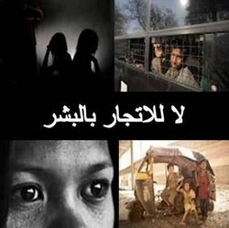
شكرا لأصغائكم

